Slide 1
重视学情，有效备考
——初三语文校一模分析及改进措施

Slide 2
一、试卷结构
全卷满分为 120 分，共 20 小题，另设有附加题8分。
第一部分积累与运用，共 24 分， 占全卷分值的 20%
第二部分阅读与鉴赏，共 46 分，约占全卷 分值的 38%
第三部分写作，共 50 分，约占全卷分值的 42%。
附加题：共 8 分。

Slide 3
二、全级各小题得分情况
题号 | 满分 | 平均分 | 难度
1、语音 | 2 | 1.96 | 0.98
2、错字 | 2 | 1.84 | 0.92
3、词语 | 2 | 1.97 | 0.98
4、语病 | 2 | 1.49 | 0.5
5、综合性学习 | 8 | 5.87 | 0.73
6、默写 | 8 | 6.06 | 0.76
7、文言实词虚词 | 2 | 1.33 | 0.67
8、文言翻译 | 4 | 2.81 | 0.70
9、文意理解 | 2 | 1.84 | 0.92
10、课外文言 | 4 | 3.41 | 0.85
11、古诗鉴赏 | 4 | 2.9 | 0.73

Slide 4
二、全级各小题得分情况
题号 | 满分 | 平均分 | 难度
12、信息筛选 | 3 | 2．03 | 0.68
13、内容理解 | 3 | 1.38 | 0.46
14、内容理解 | 3 | 2.91 | 0.97
15、分析综合 | 4 | 2.98 | 0.75
16、理解分析 | 3 | 2.86 | 0.94
17、鉴赏分析 | 4 | 2.84 | 0.71
18、理解分析 | 4 | 1.41 | 0.35
19、点评探究 | 6 | 4.07 | 0.68
20、写作 | 50 | 37.68 | 0.75
附加题 | 8 | 6.45 | 0.81

Slide 5
各部分暴露的主要问题及改进措施

Slide 6
第一部分积累与运用
改进措施
引导学生注重理解句子内容， 找对句子成分并弄清句子结构，然后再辨析语病，培养学生综合判断、具体分析和迁移变化的能力。 另外，也可以要求学生积累必要的关于句子的语法知识，有助于提升病句的辨析与修改的能力，形 成良好的语感。
存在问题
第4题语病，全级均分1.49.
此题虽然BCD项错误明显，但是学生对A项有一种定势思维，以为出现两面词，一定会犯两面对一面的错误，没有留意到A项其实是对的，导致不敢选A而选BCD的学生占了几乎一半。

Slide 7
第二部分古诗文阅读
第6题默写，满分8分，全级均分6.06.
此题的主要问题是学生习惯给上句写下句，但给下句要求写上句，就会出现反映不过来的现象。
此外，因为写错字，书写不规范扣分较多。
。

Slide 8
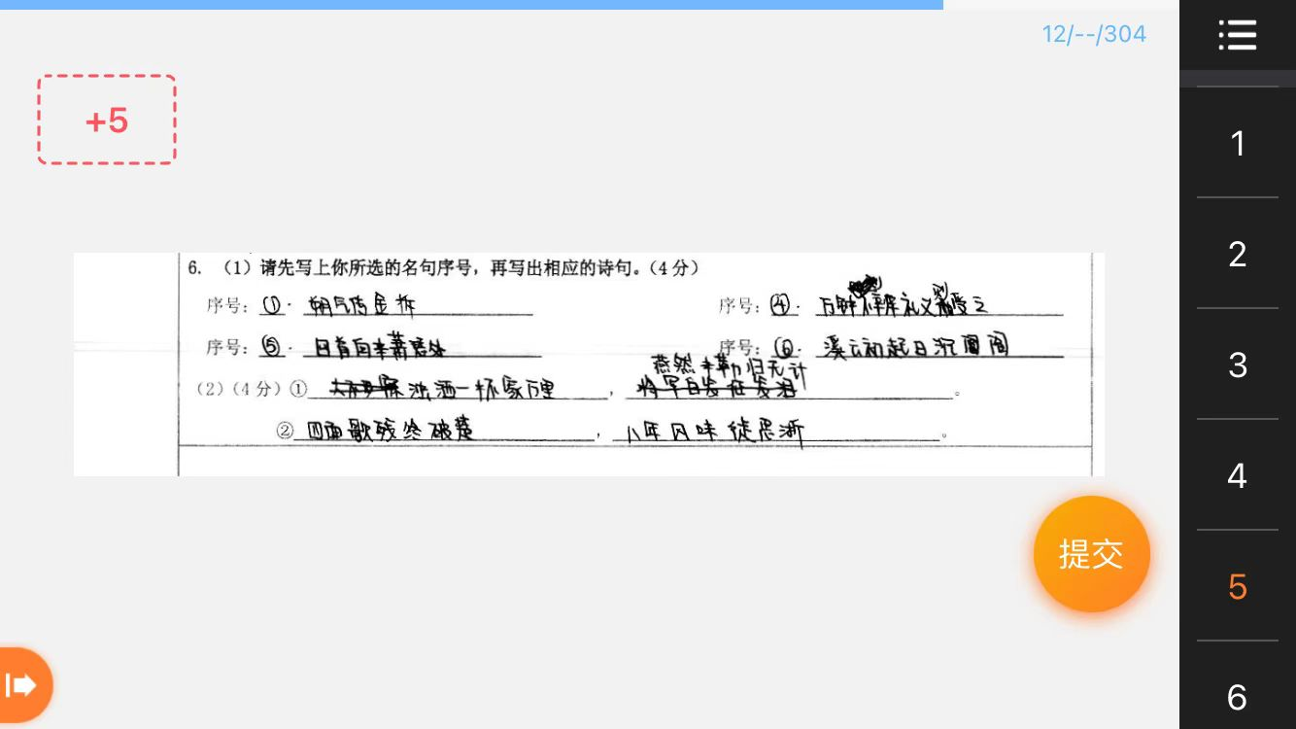
书写不规范扣分

Slide 9
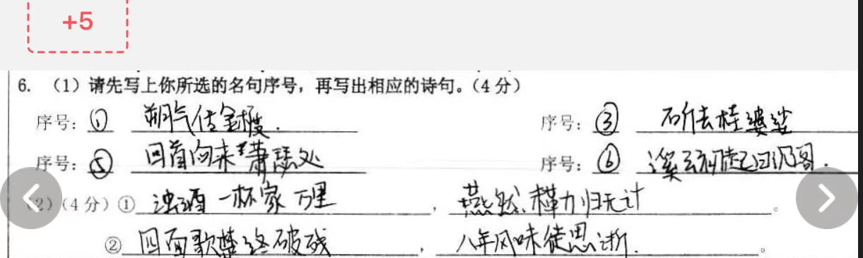
书写不规范扣分

Slide 10
改进措施：
1、采用挖空训练法，对一些重点名句中的易错字进行单独默写，保证会背的都会写。
2. 引导学生规范书写，尽量用楷书一笔一画把字写清

Slide 11
第7题文言实词和虚词，满分2分，全级均分1.33
此题考查了重要实词“益”、“当”、重要虚词“以”、“之”，学生出现了不能结合语境判断词义，对虚词意义模糊的现象。

Slide 12
第二部分古诗文阅读
存在问题
第7题文言实词和虚词，满分2分，全级均分1.33
此题考查了重要实词“益”、“当”、重要虚词“以”、“之”，学生出现了不能结合语境判断词义，对虚词意义模糊的现象。
改进措施
1.加强文言虚词一词多义的复习，强化学生结合语境判断词义的能力。
2.引导学生对“之”“而”“以”“因”等12个文言虚词进行梳理归纳

Slide 13
第三部分 阅读与鉴赏（现代文）
存在问题
第18题考查写法分析的能力，满分4分，全级均分1.46
此题去掉了常规的套路题，而注重考查学生的思维能力。要求学生结合上下文来分析，但学生缺乏语境意识，还是想用套路答题，结果出现理解错误
改进措施
加强学生审题能力的培养，尤其要讲清楚题目中的关键词语的内涵和外延， 明确题 目指引下的答题方向和答题路径。避免过多讲解答题套路，导致学生答题出现答案泛化，不能聚焦， 不够深入等现象。
。

Slide 14
第四部分 写作
改进措施
强化三个专题：
专题一：审题与立意
专题二：正确选材
专题三：谋篇布局
存在问题
1.详略不当。之前忽略的表现应略写，而且和后面详写内容相对应。
2.忽略的对象有误。忽略的对象应是该重视的人事物，而不是不相关的甚至极为陌生的对象。
3.叙事不够集中，没有围绕关键词或中心展开叙述。

Slide 15
第五部分 附加题
存在问题
任务三问题最严重，题目要求学生从下列选项中任选一个，分析作品中矛盾冲突对刻画人物的作用。学生答题时忽略了“矛盾冲突”，没有具体说明，还有些学生由于对文章的情节记忆有误，张冠李戴。
； 改进措施
抓住各名著中的主要人物，引导学生从故事情节和人物品质方面进行整合、联结、分类、比较阅读。

Slide 16
谢谢大家

